Slide 2
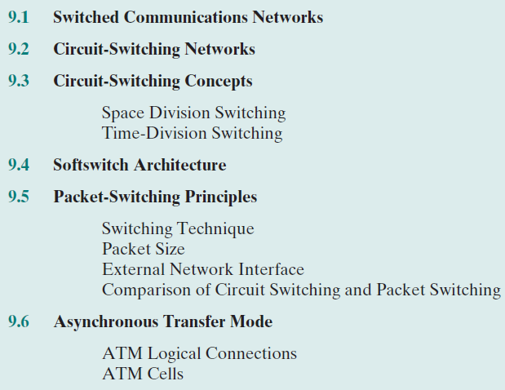

Slide 3
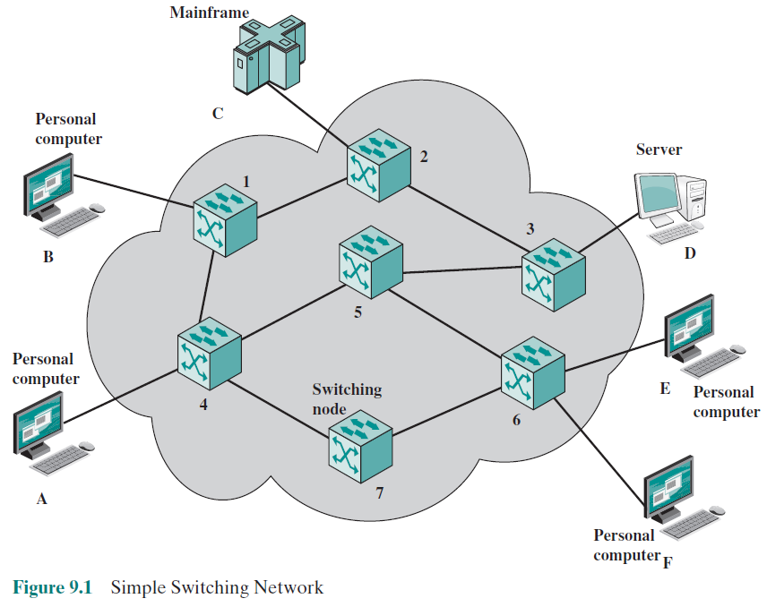
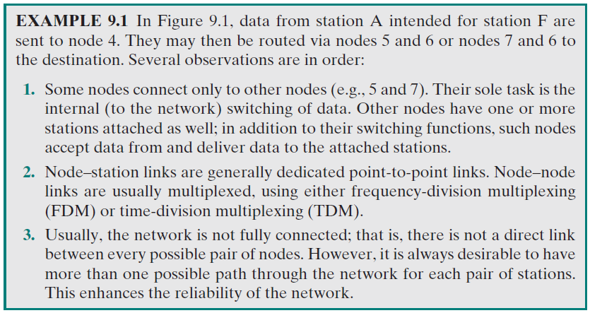
Switched Communications Networks
Stations
Nodes
ตัวอย่างที่ต้อง multiplex เช่น 3 และ 6 ส่งไป 5 พร้อมๆ กัน ทำให้ 5 ต้อง multiplex

Slide 4
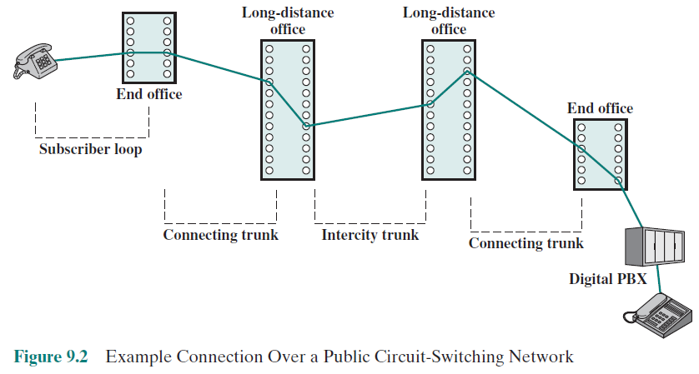
Circuit-Switching Networks
Circuit establishment
Data transfer
Circuit disconnect
PBX ย่อมาจาก private branch exchange มีทั้งแบบ Analog / Digital โทรศัพท์บ้านในไทยน่าจะยังเป็นระบบ analog อยู่ทั้งหมด โทรศัพท์มือถือ เป็นระบบ digital แล้ว ตั้งแต่ 2G

Slide 5
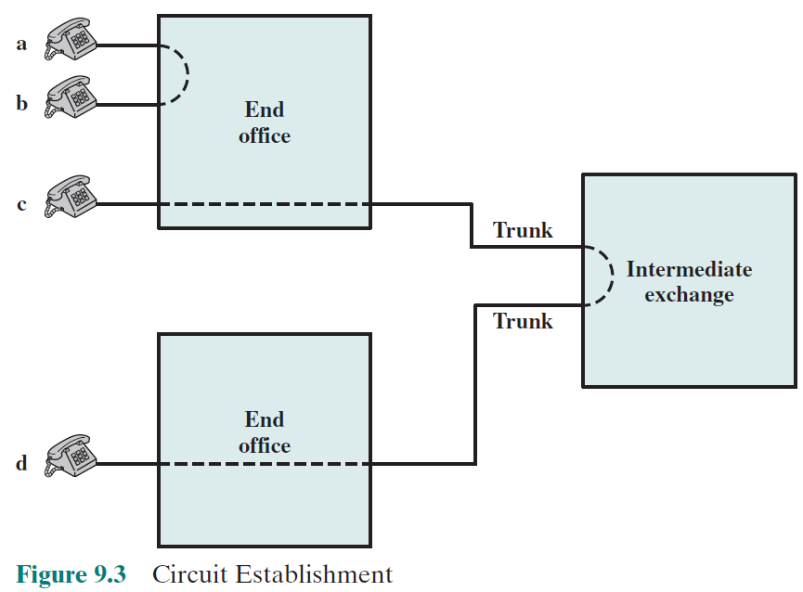

Slide 6
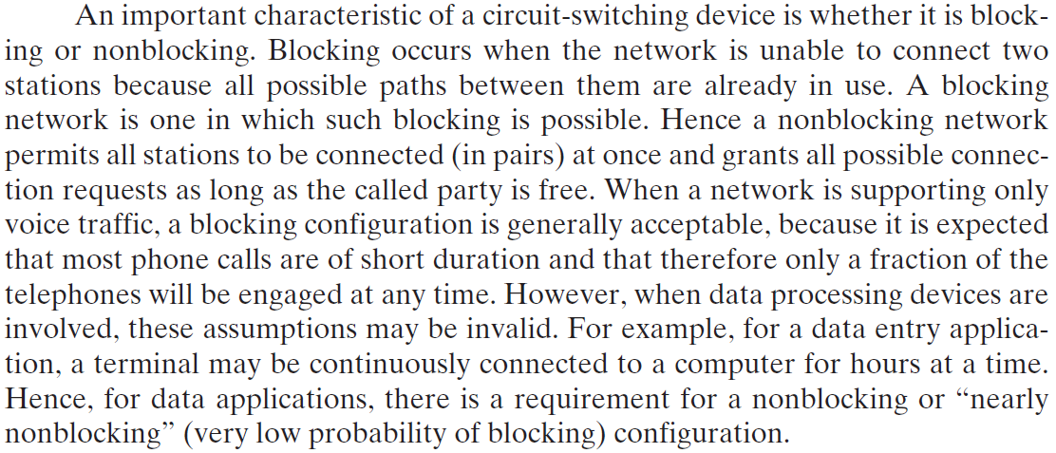
Blocking สร้าง connection ค้างไว้ตลอดเวลา คนอื่นจะมาแย่งใช้ไม่ได้ Non-blocking ก็เหมือนกับยอมให้สับรางได้ ไม่สร้าง connection ค้างไว้ตลอดเวลา

Slide 7
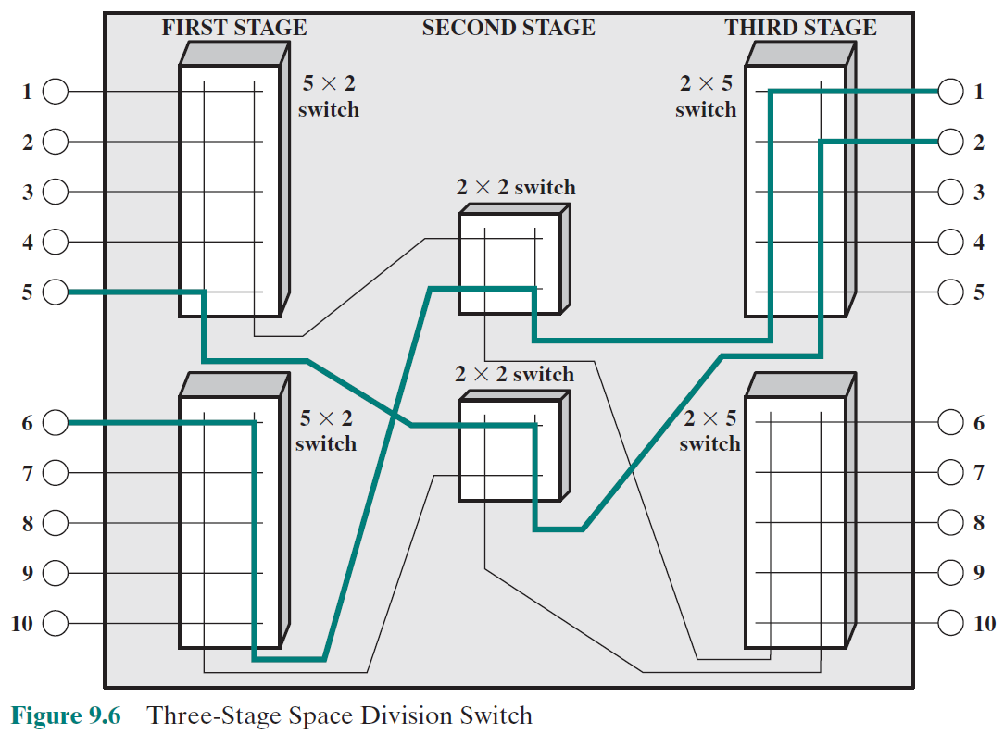
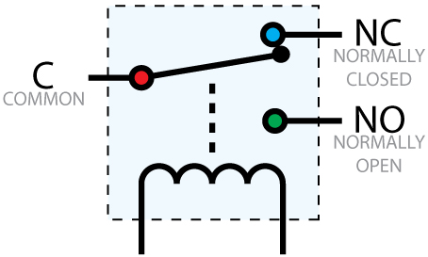
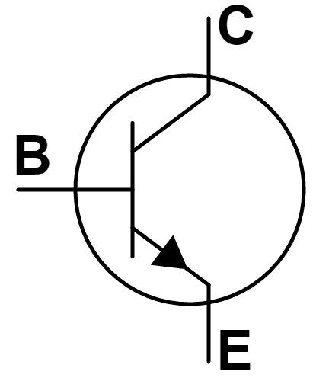
Space Division Switching
Relay
Transistor

Slide 8
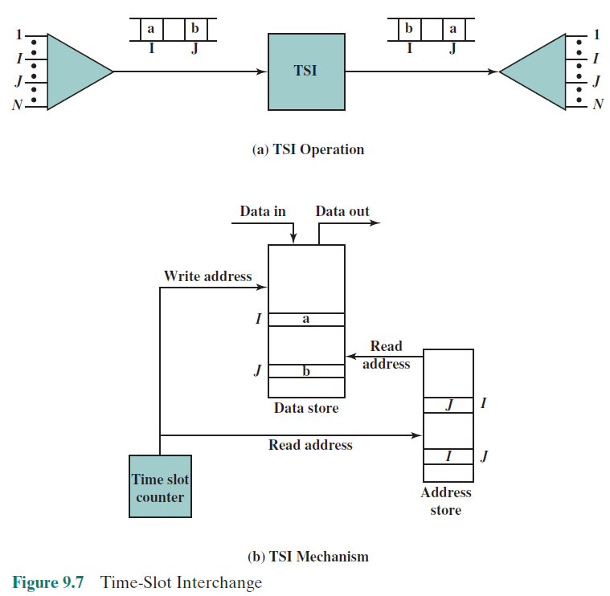
Time Division Switching
Time slot บนสายด้านซ้าย
Time slot บนสายด้านขวา
Time-Slot Interchange
Time-Multiplexed Switching
ในรูปบน TSI จะทำให้ดูเสมือนว่า device I (ซ้าย) เชื่อมกับ device J (ขวา) device J (ขวา) เชื่อมกับ device I (ซ้าย)
connection มาก, delay มาก
(ต้อง write data ก่อน)

Slide 9
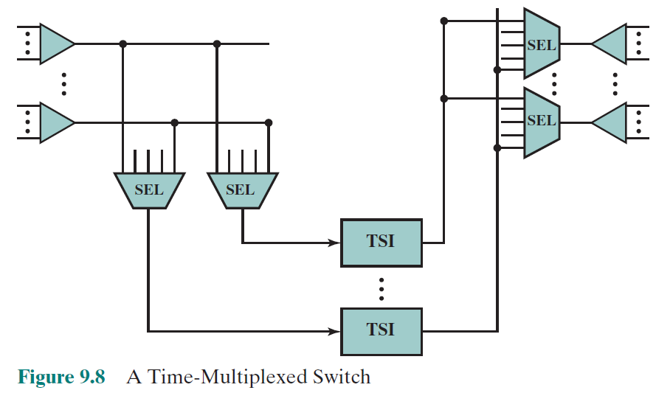
แตก TSI ออกเป็นชิ้นเล็กๆ หลายชิ้น
ถ้าเป็นชิ้นเดียว delay มาก
TSI ตัวหนึ่งจะรับโหลดได้ไม่มาก
เช่น สลับได้ n คู่ ถ้าโหลดเกินก็ไปใช้ TSI ตัวอื่น

Slide 10
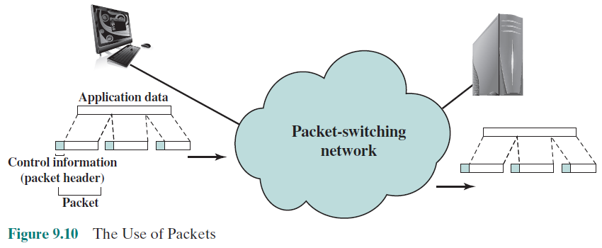
Packet-Switching Principles

Slide 11
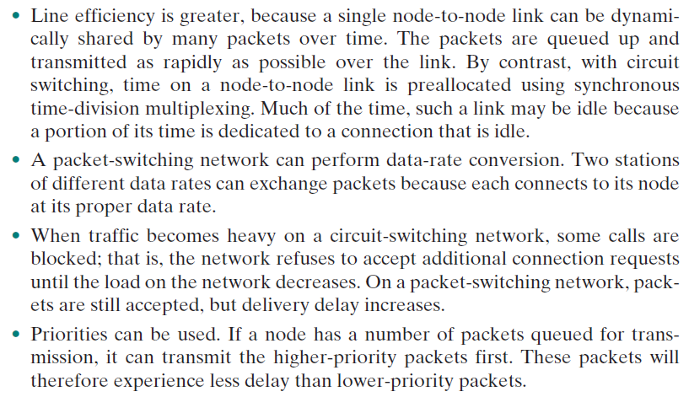
Advantages

Slide 12
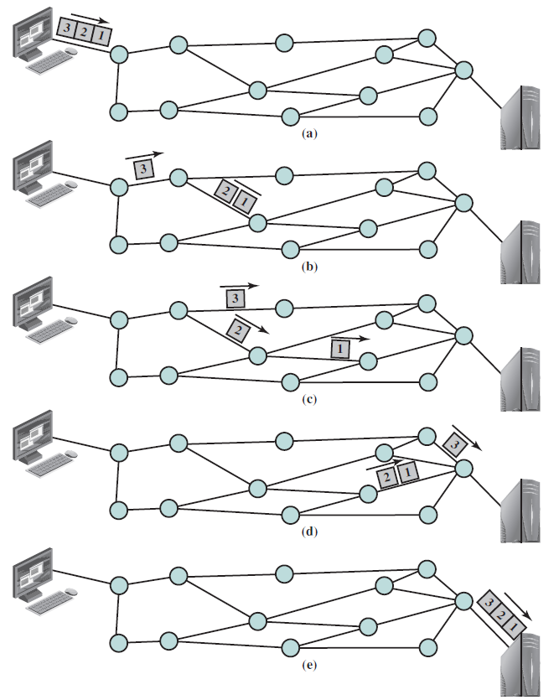
Datagram Approach

Slide 13
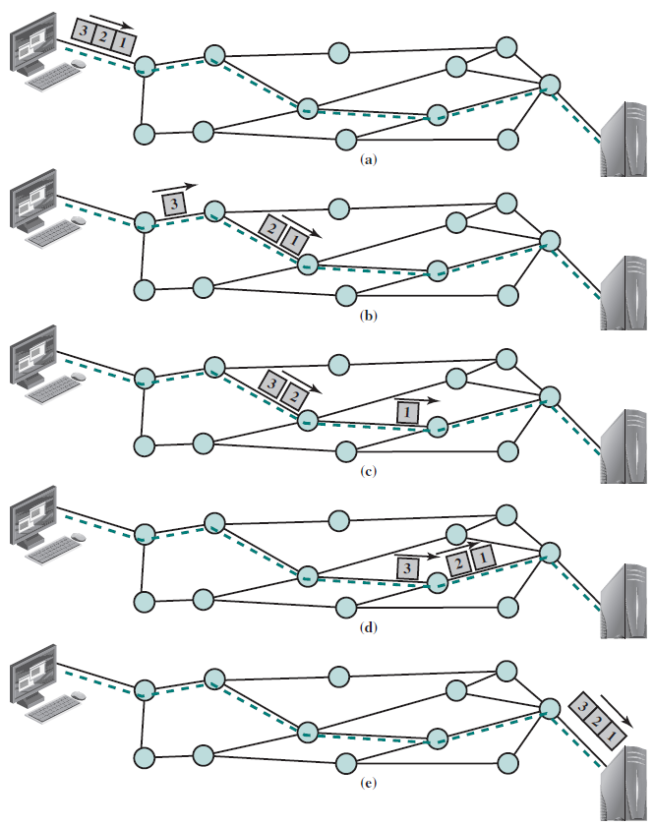
Virtual-Circuit Approach
ข้อดีคือเร็วกว่าแบบ datagram
Packet ต้องมาตามลำดับ ถ้า loss ตรงช่วงไหนจะรู้ทันที
เมื่อ packet loss ไม่ต้อง retransmit จากต้นทาง สามารถ retransmit จาก node ก่อนหน้านั้นได้เลย ข้อเสียคือต้อง setup virtual circuit ก่อน
จะเห็นว่า virtual circuit ทำงานได้ประสิทธิภาพใกล้เคียงกับ circuit จริงๆ มาก คือ fix เส้นทาง packet มาตามลำดับ และเสมือนว่าไม่มี packet loss (delay) เพราะ retransmit เร็วมาก

Slide 14
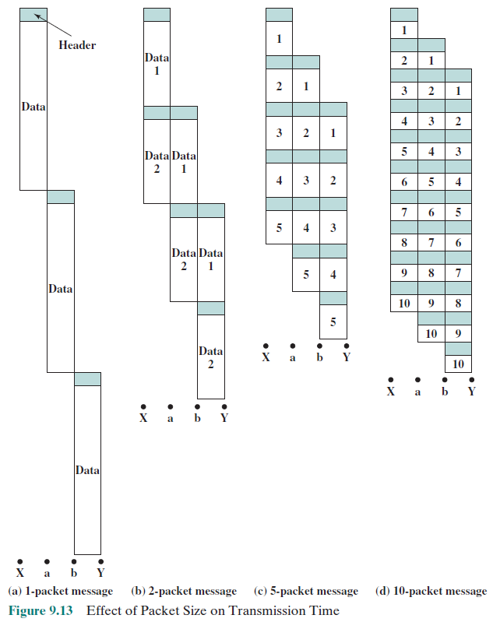
เวลา
เวลาไม่ลดลง เพราะหั่น packet เล็กเกินไป
ส่งจาก X ไป a ไป b ไป Y

Slide 15
Asynchronous Transfer Mode (ATM)
Cells หมายถึง fixed-size packets ต้อง fixed เพื่อให้ switching และ multiplexing ได้มีประสิทธิภาพ
Smaller cell size เพื่อให้ delay น้อย (เน้นใช้กับ voice)
ATM เป็นแบบ connection-oriented packet-switching technology
ได้ทั้งข้อดีของ circuit-switching network และ packet-switching network ใช้ได้ดีกับทั้ง voice/data
ปัจจุบัน ATM ยังใช้อยู่เป็น WAN แต่ไม่นิยมใช้ใน LAN อย่างที่คาดไว้
เอา packet-switching มาแบ่งขาย เป็นแบบ connection-oriented ได้
กรุ๊ป VC เป็น VP เพื่อลดภาระในการควบคุม
สร้าง VC เพื่อเชื่อม ระหว่าง node ใน network ได้
ATM จะต่อกับ network แบบ circuit-switching หรือ packet-switching ก็ได้ แบบแรก ATM จะจำลอง circuit-switching ให้และรับประกัน data rate
Internet ที่เราใช้เป็น packet-switching ไม่รับประกัน data rate ใช้ video/voice ไม่เหมาะ แต่ปัจจุบันก็มี VoIP เป็นต้น

Slide 16
Multiprotocol Label Switching (MPLS)
https://www.youtube.com/watch?v=U1w-b9GIt0k

